Slide 1

Praca inżynierska
Renderowanie terenu metodą ray marching

Slide 2
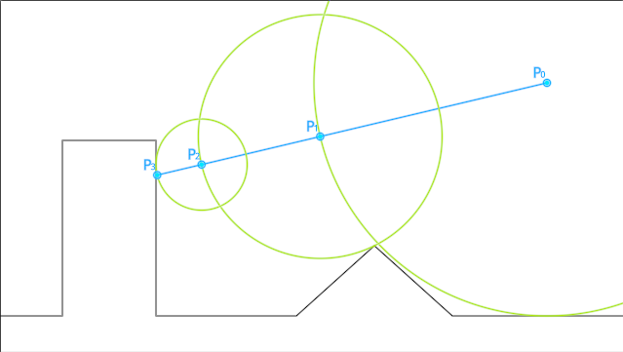
Czym jest ray marching

Slide 3
Wykorzystane technologie
Języki: C++, GLSL
OpenGL
Biblioteki:
- Dear ImGUI – interfejs użytkownika
- GLM – funkcje matematyczne

Slide 4
Dziękuję za uwagę

